Slide 1
Environmentální sociální podniky
Svatava Škantová
18. 8. 2015, Olomouc

Slide 2
Obecné charakteristiky
Environmentálním sociálním podnikem se rozumí „subjekt sociálního podnikání“, tj. právnická osoba založená dle soukromého práva nebo fyzická osoba, které splňují principy sociálního podniku. Ekologický sociální podnik naplňuje společensky prospěšný cíl, který je orientován lokálně a environmentálně a tento cíl je formulován v zakládacích dokumentech. Vzniká a rozvíjí se na konceptu tzv. trojího prospěchu – ekonomického, sociálního a environmentálního.
Zdroj: TESSEA

Slide 3
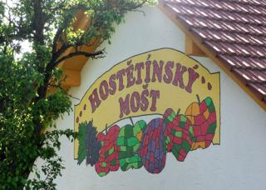
Moštárna Hostětín
Kdo: Tradice Bílých Karpat s.r.o. založená Občanským sdružením Tradice Bílých Karpat, ZO ČSOP VERONICA, Nadace Veronica, ZO ČSOP BÍLÉ KARPATY
Kde: vesnice Hostětín (Bílé Karpaty, 230 obyvatel)

Slide 4
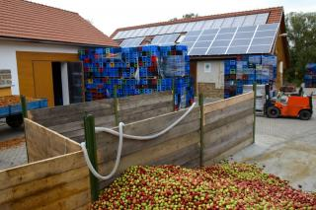
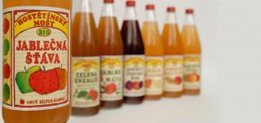
Moštárna Hostětín
Předmět podnikání:
výroba a prodej ovocných a zeleninových šťáv
výroba sirupů
výroba destilátu

Slide 5
Moštárna Hostětín
Společensky prospěšný cíl:
záchrana tradičního lokálního sadařství – starých krajových odrůd (např. jadernička moravská)
rozvoj komunitního a společenského života
zvýšení zaměstnanosti

Slide 6
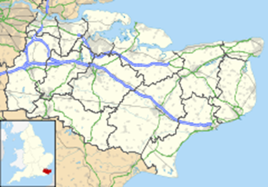
WyeCycle
Kdo: komunitní podnik (vznikl roku 1989)
Kde: městečko Wye v hrabství Kent
(2300 obyvatel)

Slide 7
WyeCycle
Předmět podnikání:
svoz recyklovatelného odpadu
výroba a prodej kompostu
renovace a prodej použitého nábytku a elektrospotřebičů
rozvoz zeleninových bedniček z místních farem
organizace farmářského trhu (2x měsíčně)

Slide 8
WyeCycle
Společensky prospěšný cíl:
recyklace odpadu
podpora distribuce čerstvé lokální zemědělské produkce
podpora rozvoje příměstské oblasti
rozvoj společenských vztahů v oblasti
zvýšení zaměstnanosti

Slide 9
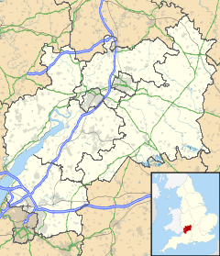
Made in Stroud Ltd.
Kdo: spol. s r.o. (vznikla roku 1991)
Kde: město Stroud v oblasti Gloucestershire (jihovýchodní Anglie, 13300 obyvatel)

Slide 10
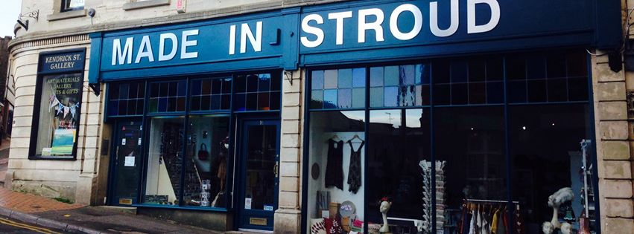
Made in Stroud Ltd.
Předmět podnikání:
organizace tradičního farmářského trhu v Stroud, který se stal nejoceňovanějším trhem ve Velké Británii (1999)
obchod s ručně vyráběnými předměty místních umělců a designerů, v současné době jich sdružuje přes 200

Slide 11
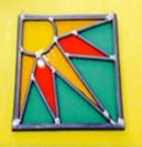
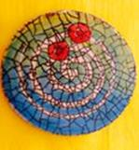
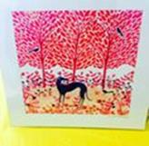
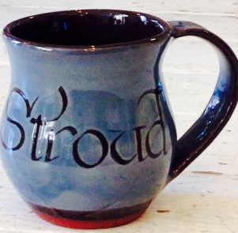
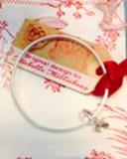
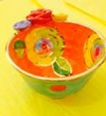
Made in Stroud Ltd.
Společensky prospěšný cíl:
podpora distribuce čerstvé lokální zemědělské produkce
rozvoj společenských vztahů v oblasti
podpora rozvoje místních výrobců a tvůrců
podpora uměleckých a kulturních hodnot
zvýšení zaměstnanosti

